Slide 1

Banner grabbng

Slide 2

بسمه تعالی
اعضای گروه:
امیرحسین زارعی
سید محمد مهدی قدمگاهی
محسن کبیریان
استاد راهنما : سرکار خانم دکتر میرطاهری
پروژه نهایی درس برنامه نویسی پیشرفته
نیمسال دوم سال تحصیلی 97-1396

Slide 3
هدف اصلی پروژه
تعیین موارد زیر :
سیستم عامل سیستم قربانی
تعیین پورت های باز سیستم مذکور
تعیین سرویس های در حال اجرا بر روی سیستم مذکور

Slide 4
توضیح مراحل پروژه مرحله اول:
در این پروژه ما آدرس آی پی سیستم قربانی را از کاربر دریافت می کنیم و پرت های مهم از آن آی پی را هدف قرار می دهیم.
شماره پورت های مهم: 20 21 22 23 25 53 67 68 69 80 110 123 137 138 139 143 161 162 179 389 443 636 989 990

Slide 5
مرحله دوم:
و در محیط توسعه Visual Studio و به زبان C# ابزار NetCat را فراخونی کرده خروجی این ابزار را در فایل متنی ذخیره می کند.

Slide 6
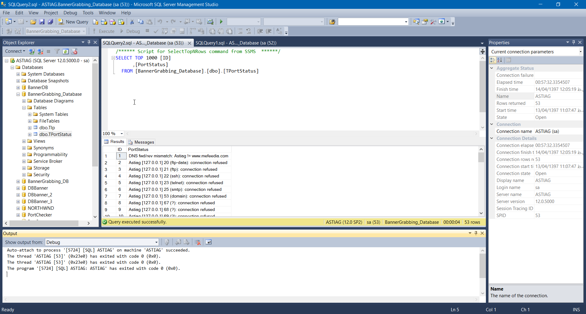
مرحله سوم:
آی پی وارد شده و همچنین خروجی برنامه یعنی وضعیت پورت های مهم آی پی وارد شده به همراه آی دی یکتا طراحی شده برای آن ها در دو جدول مجزا در دیتابیسی از sqlserver ذخیره می شود.

Slide 7
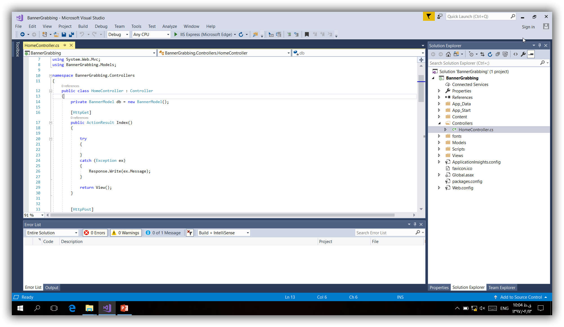
توضیح تفصیلی پروژه
این پروژه از دو View به نام های Index و Result و یک Controller به نام HomeController و یک Model تشکیل شده است

Slide 8
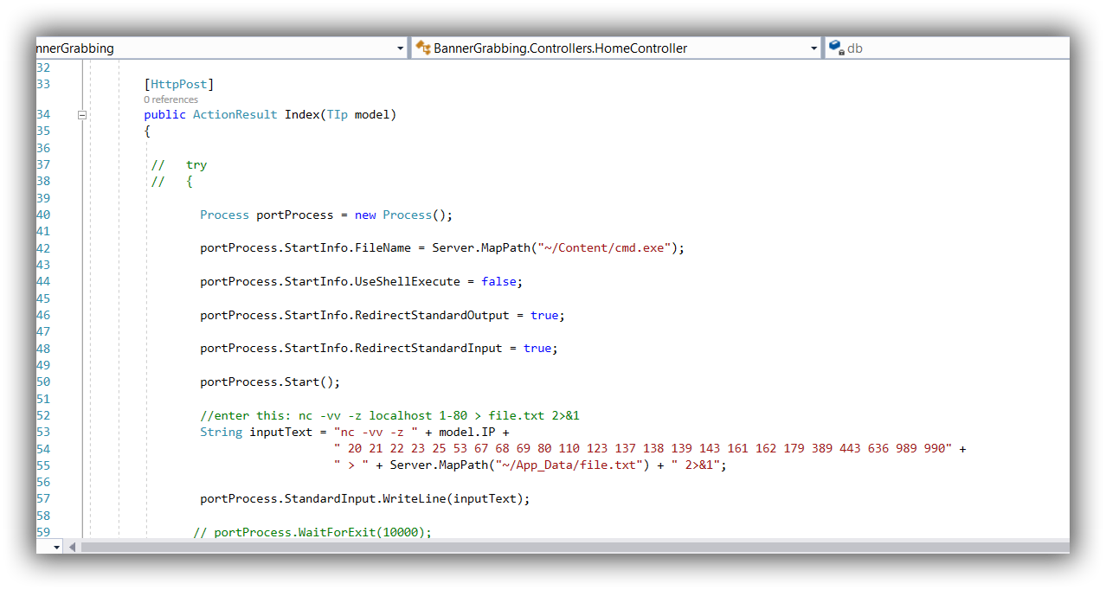
در اسلاید قبل ما ابتدا با استفاده از کلاس Process پنجره CMD را باز کرده دستور باز کردن نرم افزار NetCat به آن داده سپس کد موردنظر را وارد می کنیم.
کد 2>&1 NC –VV –Z model.ip Port Numbers> File Path ابتدا چک می کند که پورت های آی پی داده شده در چه وضعی قرار دارند. سپس نتیجه را در فایلی که مسیر آن داده شده می ریزد.
در تصویر فوق شما فایل خروجی که توسط ابزار NetCat نوشته شده است را مشاهده می کنید. در ادامه ما از این فایل استفاده خواهیم کرد.

Slide 9
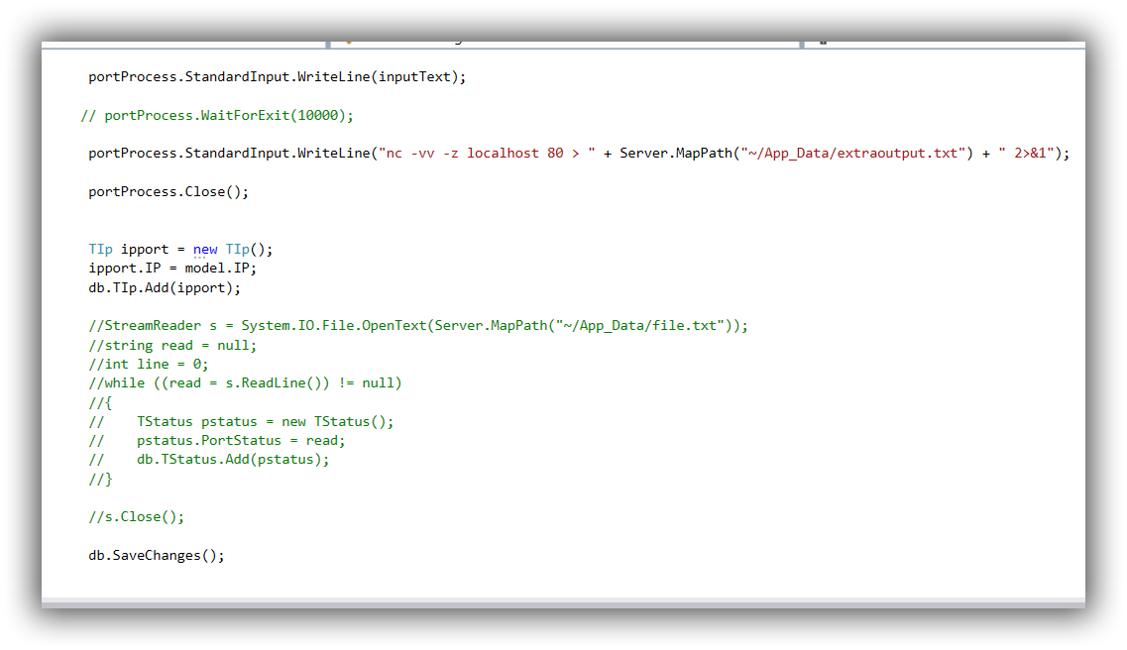
ما در این برنامه یک دیتابیس داریم که شامل دو Table به نام های Tip و TPortStatus می باشد.
در جدول اول آی پی های وارد شده از کاربر و در جدول دوم وضعیت پورت ها ذخیره می شود.
هنگامی که ما دیتابیس را در برنامه اضافه می کنیم برنامه برای ما سه مدل به نام های ModelB و Tip و TPortStatus و برای ما می سازد.
در اسلاید قبل ما یک شی از کلاس Tip ساخته آی پی دریافتی از کاربر را در آن ذخیره کرده سپس تغییرات را ذخیره می کنیم.

Slide 10
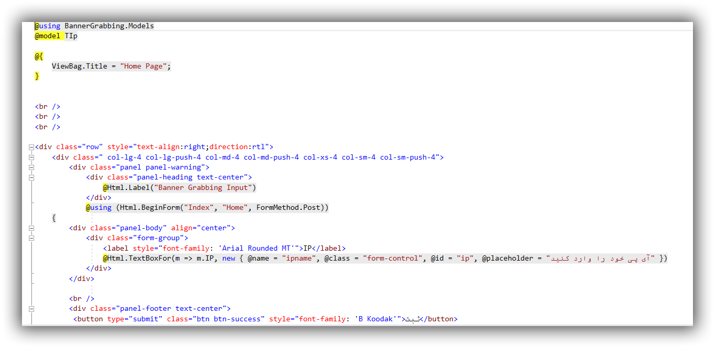
در تصویر اسلاید قبل ما ابتدا یک فرم ایجاد می کنیم.
ما در فرم آی پی را از کاربر دریافت می کنیم و در شی ای از مدل ذخیره می کنیم.

Slide 11
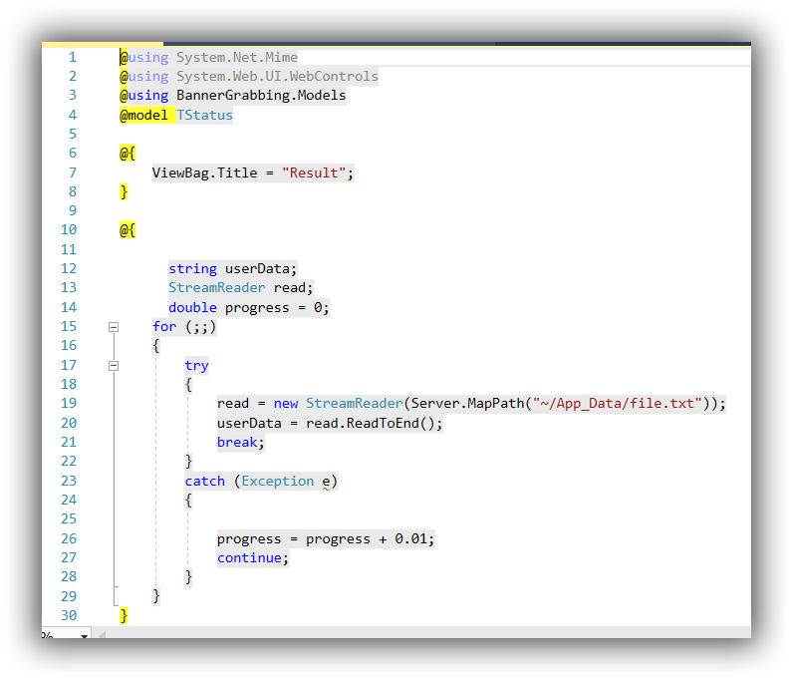
در تصویر فوق شما Result View را مشاهده می کنید.
ابتدا فایل مربوطه را خوانده سپس هر خط از آن را در یک عنصر از آرایه ذخیره می کنیم.
سپس آرایه مورد نظر را چاپ می کنیم.

Slide 12
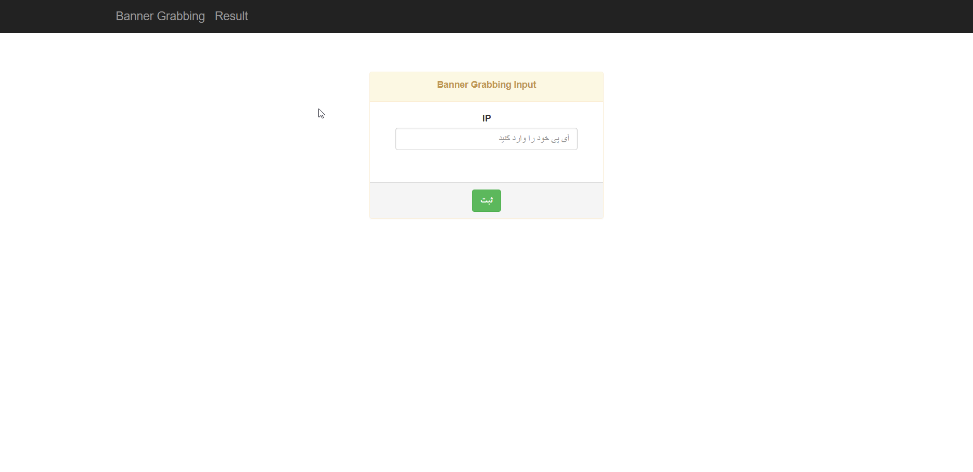
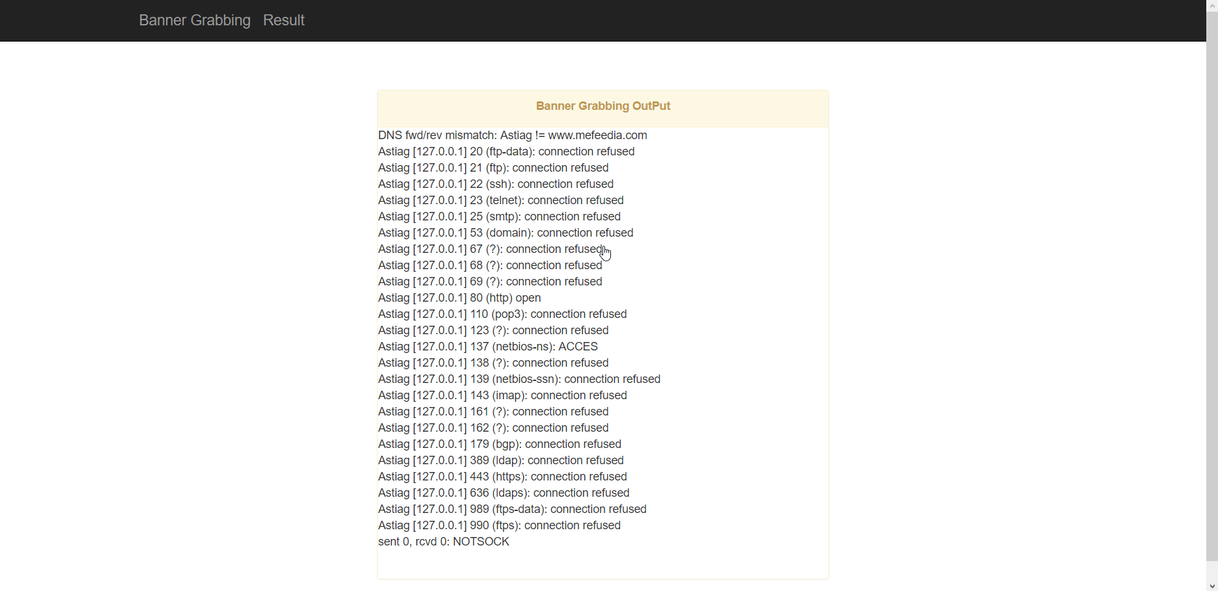
نمایی از اجرای پروژه

Slide 13
قابل ذکر است که پروژه طوری طراحی شده که بدون دیتابیس هم بع درستی عمل می کند اما برای اینکه اطلاعات به نحوی که توضیح داده شد در دیتابیس ذخیره شود bak file موجود در فایل ارسالی را در دیتابیس خود قرار داده و یوزرنیم ، پسورد sqlserver خود را در قسمت webconfing پروژه به جای مشخصات قبلی وارد نمایید.
با تشکر

